Slide 1

Жизненный цикл сайта
www.courses.dp.ua

Slide 2
Жизненный цикл сайта
или
Чем хороший сайт отличается от плохого?

Slide 3
Маркетинговый инструмент
Веб-сайт
Программный продукт
3

Slide 4
Жизненный цикл веб-сайта
Маркетинговое планирование
Техническое проектирование
Дизайн сайта
Верстка
Программирование (CMS)
Наполнение
Отладка, загрузка в сеть, тестирование
4

Slide 5
1. Маркетинговое планирование
Что сайт должен делать?
Каковы его главные задачи?
Чего вы хотите достичь с его помощью?
Что вы хотите сайтом донести до посетителей?
Зачем вам сайт?
Каковы его цели и задачи?
Меньше деталей (не обсуждать конкретные технологии), больше исследований предметной области и аналитики.
5

Slide 6
2. Техническое проектирование
Функциональность сайта;
Структура сайта, информационная архитектура;
Технологии;
Планирование рабочего процесса.
Тех. Задание.
Кто руководит проектированием (представитель заказчика, представитель разработчика)?
Быстро/качественно/дешево
Писать ТЗ или нет?
Как быть с переменами у заказчика?
Согласование!
6

Slide 7
3. Дизайн
Анализ целей и задач бизнеса;
Структура сайта (в целом);
Структура отдельных страниц;
Дизайн, изображение, рабочий прототип;
Согласование!
Вайрфреймы, Мокапы, Макеты
Цель поразить всех красивой картинкой?
Говорит ли дизайн о том, что предлагает ваша компания?
Соответствует ли он вашему фирменному стилю (У вас ведь есть фирменный стиль? ))
Совместимость с техническими требованиями.
7

Slide 8
4. Верстка
Верстка типовых страниц (HTML+CSS)
Оформление типовых страницы (CSS)
Тестирование в разных браузерах
Набор шаблонов страниц.
Адаптивная верстка, чистая верстка, закладные для программиста;
Важные мелочи (комментарии, мета теги, обработка невидимых событий – фокус, актив, иконки, оптимизация изображений, названия ссылок).
8

Slide 9
5. Программирование
Модель данных (где, как и какие данные будут храниться);
Разработка логики (использование готовых систем управления содержимым или разработка своих решений);
Вопросы безопасности;
Локальное тестирование.
Взять готовое или писать своё? (вопрос актуален и для этапа вёрстки)
9

Slide 10
6. Наполнение
составление текстов;
согласование текстов с заказчиком;
составление МЕТА-данных.
Контент
Текст – основной носитель информации в интернете (фото).
Текстовое содержание сайта соответствует интересам и задачам пользователей (помним о SEO)?
Контент – будет продавать!!!
10

Slide 11
7. Выгрузка в сеть
Хостинг (выбор, покупка, настройка);
Перенос сайта на хостинг;
Тестрирование!!!
Что надо проверить?
Во всех ли современных браузерах работает сайт?
Все ли необходимые материалы размещены?
Все ли программные компоненты работают слаженно и четко?
Нет ли битых ссылок, пустые страницы, sitemap.xml, robots.txt, статистика, инструменты веб-мастера, регистрация в ПС, каталоги, интеграция соц.сети, почта, www / без www)...
11

Slide 12
И только после всего этого…
Презентация работы заказчику
12

Slide 13
Доменное имя
кто должен покупать, кто владеет?
где покупать?
какой адрес, доменную зону выбрать?
web.dev.courses.dp.ua
web.dev.courses.com
web-dev-courses.com
webdevcourses.com
wdc.edu
13

Slide 14
ЖЦ веб-сайта
Маркетинговое планирование;
Техническое проектирование;
Дизайн сайта;
Верстка;
Программирование (CMS);
Наполнение;
Отладка, загрузка в сеть, тестирование.
Продление домена/хостнга;
Сопровождение и обслуживание;
Продвижение в поисковых системах SEO;
Реклама (рассылки, контекстная реклама, баннерная, оффлайн).
14

Slide 15
1. Продление домена, хостинга
(кто должен этим заниматься?)
непрерывная работоспособность сайта;
репутация заказчика и разработчика;
контекстная реклама;
потеря домена.
15

Slide 16
2. Сопровождение сайта
(кто должен этим заниматься?)
тех. поддержка, обслуживание, мелкие правки (изменения), восстановление работоспособности после сбоев;
продление хостинга/домена;
сбор статистики, анализ;
переделки на сайте (крупные);
рекламное сопровождение;
другое развитие сайта…
16

Slide 17
3. SEO – поисковая оптимизация
Search Engine Optimization
(кто должен этим заниматься?)
SEO на стороне сайта (базовое, внутреннее);
SEO внешнее (покупка ссылок, тематические каталоги, написание и размещение статей, ведение соц. сетей и блогов, всё это повышает цитируемость вашего сайта).
17

Slide 18
4. Реклама и продвижение
(кто должен этим заниматься?)
Google AdWords, YouTube;
Яндекс.Директ, YaCa;
Медийная реклама (баннеры);
Продвижение в социальных сетях: SMO и SMM;
Direct маркетинг (e-mail рассылки, SMS), клиентская база, CRM – часть сайта;
Поисковый маркетинг SEM, SEO, интернет-брендинг;
Веб-сайт, как часть offline рекламной кампании.
18

Slide 19
ЖЦ веб-сайта
Маркетинговое планирование
Техническое проектирование
Дизайн сайта
Верстка
Программирование (CMS)
Наполнение
Отладка, загрузка в сеть, тестирование
Продление домена/хостнга
Сопровождение и обслуживание
Продвижение в поисковых системах SEO
Реклама (рассылки, контекстная реклама, баннерная, оффлайн)
Переделка сайта, чистка истории
Передача сайта другому разработчику
Ликвидация сайта
19

Slide 20
Хороший сайт отличается от плохого проработкой деталей

Slide 21

Пора подводить итоги

Slide 22
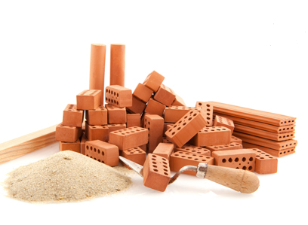






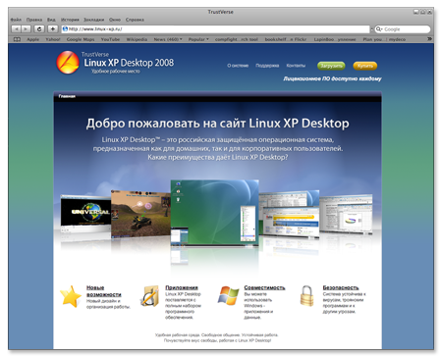
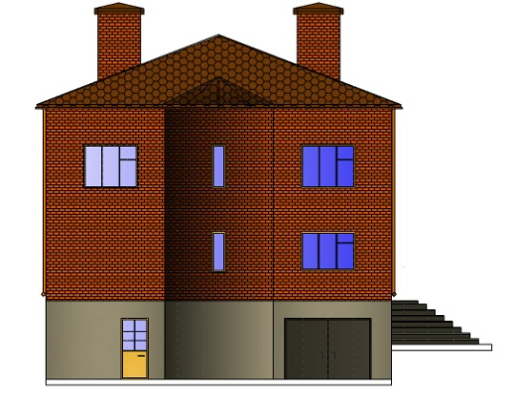
В любой работе главное – уметь разложить задачу на имеющиеся инструменты
==
==
22

Slide 23







Наши инструменты это
Технологии + Практики + Рынок
+
23

Slide 24


Но не забываем что:
Веб-сайт это интерфейс к бизнесу ©
24

Slide 25
А что дальше?

Slide 26
Что дальше?
1. Постоянно совершенствовать профессиональные навыки.
…
http://prometheus.org.ua/
https://tproger.ru/
https://habrahabr.ru/
https://dou.ua/
…
26

Slide 27
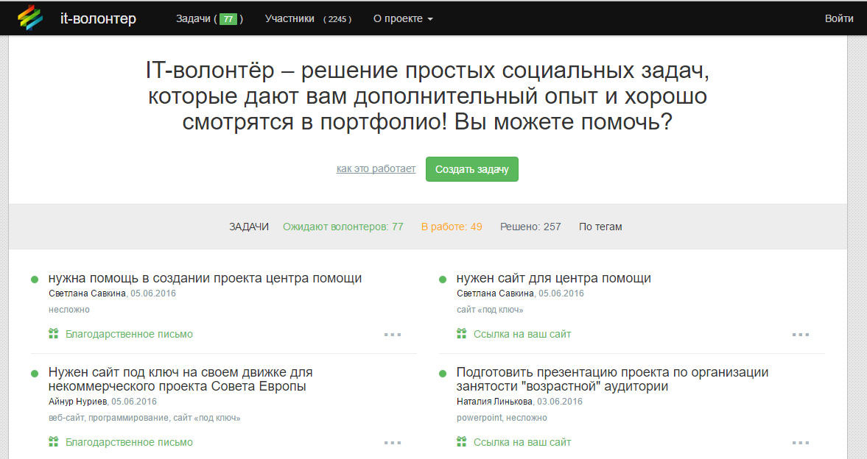
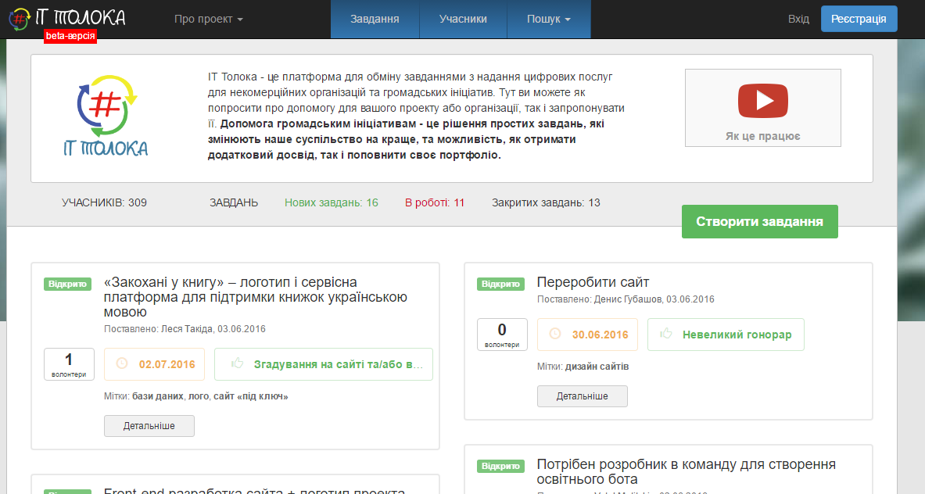
Что дальше?
2. Практиковать (разрабатывать сайты).
https://itv.te-st.ru/
http://it.volnytsia.org/
Где получить опыт? - Например: ИТ-волонтерство.
27

Slide 28
Что дальше?
3. Трудоустройство в сфере ИТ.
Что должен знать…?
Fornt-End разработчик
?
Менеджер ИТ-проекта,
PM
Back-End разработчик
Веб-дизайнер
SEO-специалист
UI/UX designer
WEB developer
JavaScript developer
PHP developer
Ответ на: http://www.work.ua
28

Slide 29
Что дальше?
4. Улучшить свой бизнес.
потому что
Веб-сайт это интерфейс к бизнесу ©
29

Slide 30

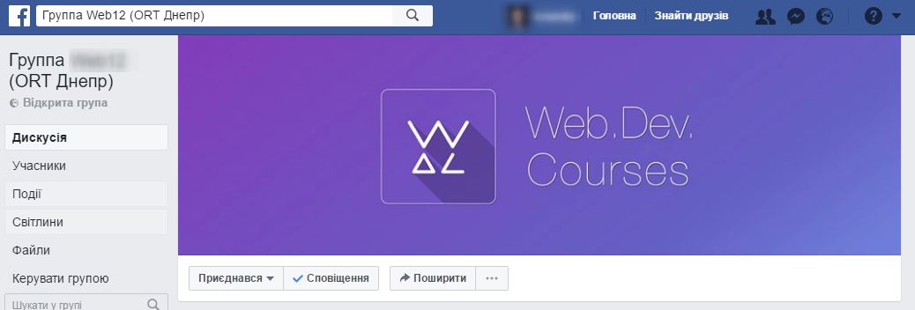
Что дальше?
5. Поддерживать связь.
30

Slide 31
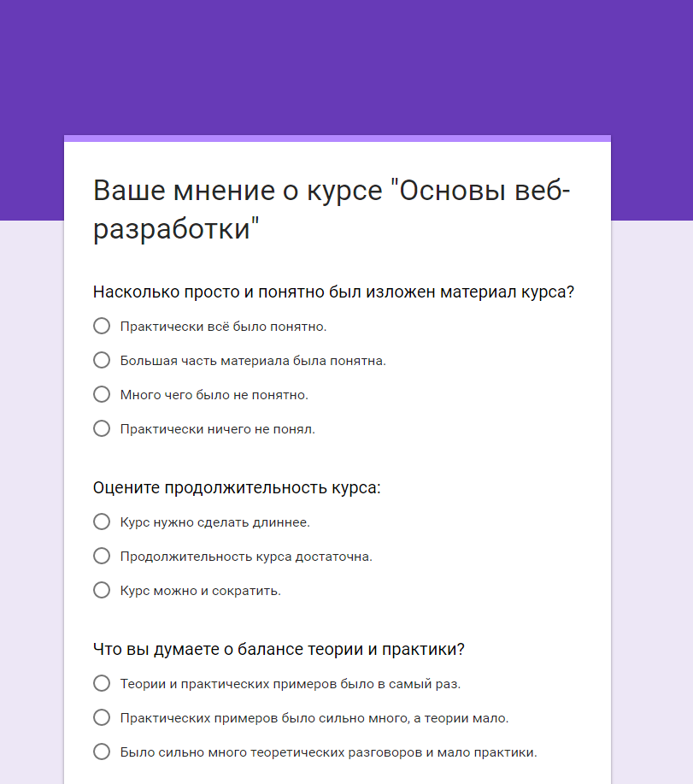
Пожалуйста оставьте отзыв о курсе
http://courses.dp.ua/feedback/web/
31

